Slide 1
Cam 3: Ymchwilio i ddewisiadau defnyddwyr

Slide 2

Amcanion dysgu
  Dylunio a chynnal arolwg
  Cyflwyno data mewn pictogram
Mae ymchwil marchnad yn cael ei ddefnyddio gan fusnesau oedolion i’w helpu i ddarganfod beth mae eu cwsmeriaid ei angen a’i hoffi.
Gallwn ei ddefnyddio i ddarganfod
pa flas o fara y byddai’n well
gan ein cwsmeriaid.
Pam ydych chi’n meddwl bod
angen y wybodaeth hon arnom?

Slide 3
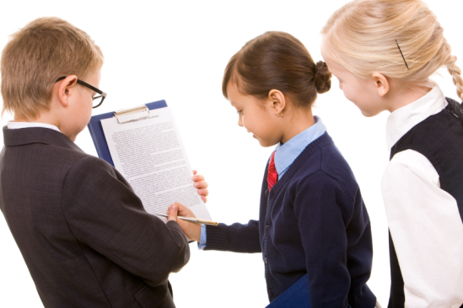
Ymchwil marchnad
Ar gyfer ein harolwg, mae angen i ni ofyn cwestiwn byr na ellir ond ei ateb trwy ddewis un o’r atebion posib.
Er enghraifft, pa flas o fara fyddai orau gennych chi? Tomato a basil neu gaws a phersli?
Trwy ofyn i’n cyfranogwyr ddewis yr opsiwn cynnyrch bwyd yr hoffent gael y gorau o’ch syniadau, byddwn yn
gallu penderfynu a fydd pobl eisiau
prynu ein cynnyrch ai peidio.
Bydd hyn yn ein helpu i wneud
penderfyniad terfynol ynghylch
beth i’w wneud.

Slide 4
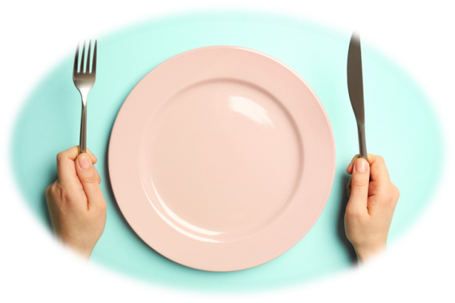
Tasg 1: Penderfynwch ar eich blasau
  Gyda’ch grŵp, trafodwch o leiaf 4 syniad ar gyfer blasau iach y gallech chi eu hychwanegu at eich bara, yn ychwanegol at y perlysiau rydych chi’n eu tyfu.
  Defnyddiwch y llyfrau ryseitiau a’r rhyngrwyd i’ch ysbrydoli!
  Meddyliwch sut y gallech chi
  wneud i’ch cynnyrch bwyd
  sefyll allan o’r dorf. Dyma’ch
  pwynt gwerthu unigryw.

Slide 5
Tasg 2: Casglu data
Ysgrifennwch eich cwestiwn ymchwil. Er enghraifft: Pa flas o fara yw’r mwyaf poblogaidd ymhlith plant yn ein dosbarth?
Gofynnwch i gynifer o blant â phosib a chofnodwch eich canlyniadau gan ddefnyddio siart tali.
Meddyliwch am eich dysgu
Blwyddyn 2: beth yw siart tali?

Slide 6
Siartiau tali
Blas bara | Tali
Tomato a basil
Nionyn a basil
Caws a phersli
Lemwn a phersli
1. Tynnwch dabl
gyda 2 golofn. Mae un ar gyfer eich syniadau blas bara ac mae’r llall ar gyfer faint o blant a bleidleisiodd drostynt.
2. Bob tro mae rhywun
yn pleidleisio am flas,
gwnewch farc tali yn y golofn tali. Ar gyfer eich pumed marc tali, tynnwch eich llinell trwy’ch 4 marc cyfrif cyntaf.

Slide 7

Tasg 3: Her bar siocled!
Llenwch un o’r sgwariau ar eich blwch siocled gyda ffaith y gallwch chi gofio am bictogramau o Flwyddyn 2.
Symudwch o amgylch yr ystafell a chasglu ffeithiau gan eich ffrindiau. Pan fyddant yn dweud eu ffaith wrthych, rhaid ichi roi eich ffaith iddynt ac yna gall y ddau ohonoch ychwanegu eich ffeithiau newydd at eich blychau siocled.
Parhewch i gyfnewid ffeithiau gyda’ch
cyd-ddisgyblion nes bod eich bar siocled
yn llawn o ffeithiau pictogram blasus!

Slide 8


Tasg 3: Llunio pictogram
Blas bara | Nifer y pleidleisiau
Tomato a basil
Nionyn a basil
Caws a phersli
Lemwn a phersli
Allwedd:
=2
2. Tynnwch lun 1 symbol ar gyfer pob 2 berson a bleidleisiodd dros bob blas.
3. Ychwanegwch allwedd.
1. Tynnwch dabl gyda
2 golofn. Mae un ar gyfer eich syniadau blas bara ac mae’r llall ar gyfer faint o blant a bleidleisiodd drostynt.
4. Sut allwn ni ddangos nifer od o bleidleisiau?
5. Faint o blant a bleidleisiodd dros
bob blas?

Slide 9
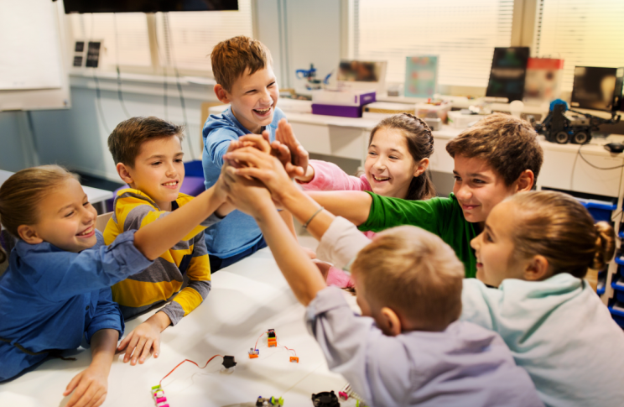
Tasg 4: Gwneud eich penderfyniad terfynol
Trafodwch eich canlyniadau â’ch grŵp busnes a gwnewch benderfyniad terfynol am y bara gyda blas y byddwch chi’n ei gynhyrchu.

